Slide 1
Веб сайти. Типи сайтів, їх особливості. Планування веб-сайту,
дизайн веб-сторінки,
принципи розміщення контенту

Slide 2
Веб (web) - ресурс - інформаційна система, що використовує web-технології на рівні представлення та передачі даних, призначена для надання публічних інформаційних послуг у мережі Інтернет.
Web-ресурс має постійну адресу (URL) у всесвітній мережі Інтернет. Веб-сервіси (ресурси) в даний час набули широкого розповсюдження:

Slide 3
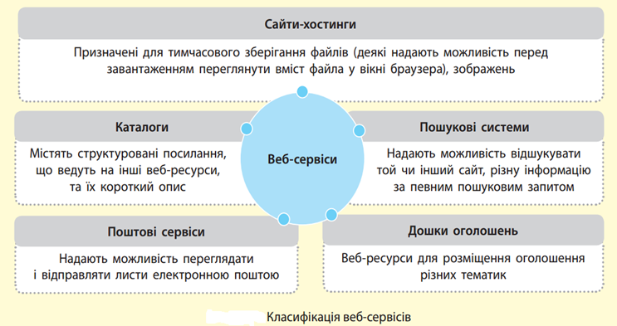
Класифікація веб-сервісів

Slide 4
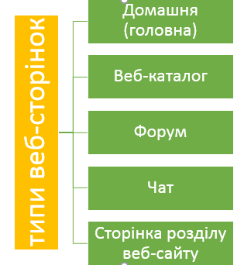
Веб-сторінка
Веб-сторінка (англ. Web-page) - інформаційний ресурс, доступний у мережі World Wide Web, який можна переглянути у браузері. Зазвичай ця інформація записана у форматі HTML або XHTML і може містити гіпертекст із навігаційними гіперпосиланнями на інші веб-сторінки.
За матеріалами підручника «Інформатика. 9 клас», Рівкінд І.Я.

Slide 5
Веб-сторінка (продовження)
Веб-сторінки – це електронні документи, а це означає, що мають існувати й певні підходи до їх створення, засоби та інструменти.
Можна виділити такі варіанти створення веб-сайтів. Інструментальні засоби для веб-розробки:
1. Мова розмітки гіпертексту HTML.
2. Засоби редагування та конвертування для створення та інтерпретації Web-документів.
3. Технології та мови програмування для розробки інтерактивних сторінок та мобільних додатків.
За матеріалами підручника «Інформатика. 9 клас», Рівкінд І.Я.

Slide 6
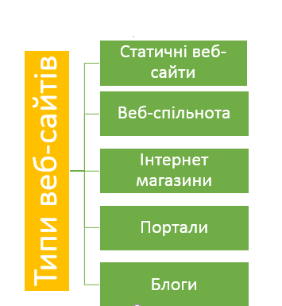
Веб-сайт.
Веб-сайт (англ. Website, місце, майданчик в Інтернеті), також сайт (англ. Site, місце, майданчик) - сукупність веб-сторінок, доступних в Інтернеті, які об'єднані як за змістом, так і навігаційно.
За матеріалами підручника «Інформатика. 9 клас», Рівкінд І.Я.

Slide 7
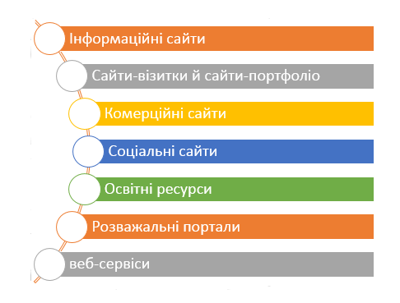
Веб-сайт (продовження)
Фізично сайт може розміщуватись як на одному, так і на декількох серверах.
Це звичайно не повний перелік типів сайтів. Можна навести приклади веб-сайтів.
За матеріалами підручника «Інформатика. 9 клас», Рівкінд І.Я.

Slide 8
Веб-сайты
Для того чтобы сайт стал доступен широкому кругу посетителей, ему необходимо назначить доменное имя и разместить в сети Интернет. Размещение сайта на сервере и дальнейшее его администрирование называют хостингом. Предоставлением такой услуги занимаются специальные организации. Хостинг бывает платным и бесплатным. Возможность создавать веб-страницы и организовывать форумы и чаты в автоматизированном режиме (кроме собственно размещения сайта) часто предоставляется на серверах, обеспечивающих хостинг.
https://fornex.com
https://zomro.com
https://xn--80aswg.in.ua
https://gmhost.com.ua

Slide 9

Блоги
Однією із найпростіших форм автоматизованого створення веб-ресурсів є блоги (онлайнові щоденники), які дозволяють публікувати та впорядковувати (зазвичай у хронологічному порядку) на веб-сторінках різні записи.

Slide 10
Веб 2.0.
Під час автоматизованого створення сайту неможливо обійтися без уявлень про веб 2.0.
Веб 2.0 (Web 2.0) – поняття, яким користуються для позначення низки технологій та послуг Інтернету. Крім цього, цим поняттям описують зміну сприйняття Інтернету користувачами.
Термін був введений у 2005 американським видавцем О'Рейлі (O'Reilly Media) для визначення сукупності прогресивних тенденцій у розвитку веб-технологій (на противагу технології Веб 1.0, яка показала свою нежиттєздатність).
Термін «Веб 2.0» сьогодні означає не так сукупність певних конкретних технологій, а скоріше філософію представлення інформації у веб-орієнтованому середовищі та побудову інформаційних відносин.
За матеріалами підручника «Інформатика. 9 клас», Рівкінд І.Я.

Slide 11
1.Веб 2.0 – це платформа, до якої є вільний доступ, її структура універсальна та спрощена.
2. Учасники сервісу - співрозробники та співавтори, тобто сторонній регламентуюча (модераційна) сторона скасовується.
3. Після поповнення бази даних стають доступними для кожного.
4. Дані організовуються не таксономічною (ієрархія рубрик), а фолксономічно («хмара тегів»). Дані зберігаються не в каталогах або бібліотеках, а в АРЕ-інтерфейсах.
5. Сайти не статичні, а динамічні. Подано не персональними сторінками, а блогами, динамічними сторінками.
6. Для сприйняття контенту не потрібне відвідування, можна читати RSS-стрічки.
7. "Вільна" ліцензія GNU FDL.
8. Підтримка програмного забезпечення здійснюється через відділ технічної підтримки.
9. Загальний вміст створюється кожним учасником.
За матеріалами підручника «Інформатика. 9 клас», Рівкінд І.Я.

Slide 12
Етапи створення веб-сайта
Постановка завдання. На цьому етапі визначається мета створення сайту, його основна тематика, аналізуються сайти такої самої чи схожої тематики. У результаті розробник повинен знати:
ціль, з якою створюється сайт;
тематику сайту, відмінності сайту від інших сайтів такої самої тематики;
аудиторію потенційних відвідувачів сайту: вік, стать, коло інтересів тощо;
перелік сервісів для розміщення на сайті: форум, чат, пошукова система, веб-каталог, електронна пошта та ін;
перспективи розвитку сайту
За матеріалами підручника «Інформатика. 9 клас», Рівкінд І.Я.

Slide 13
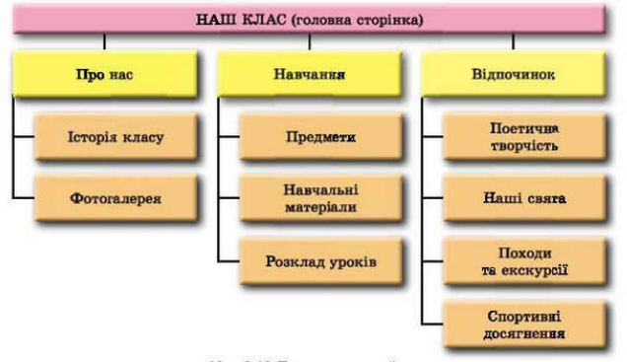
2. Визначення структури сайту. На цьому етапі важливо скласти перелік розділів сайту для формування системи навігації, список сторінок, визначити зв’язки між ними. Кількість сторінок залежатиме від того інформаційного наповнення, яке планується на ньому розмістити. Результатом повинна стати мапа (карта) сайту - схема, що візуально відображає їєрархію сторінок сайту, зв’язки та переходи між ними, тобто внутрішню структуру сайту.
ПРИКЛАД МАПИ САЙТУ
За матеріалами підручника «Інформатика. 9 клас», Рівкінд І.Я.

Slide 14
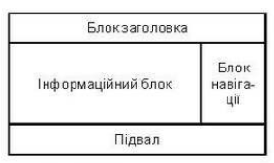
3. Розробка структури веб-сторінок сайту. Для більшості сторінок сайту рекомендується застосовувати єдиний стиль оформлення. Потрібно визначити схему розташування на сторінках основних блоків: як буде розташовано основний матеріал, додаткові інформаційні та рекламні блоки, анонси, меню, лічильник відвідувачів тощо.
На веб-сторінках передбачено розміщення:
верхнього блоку заголовка, у якому містяться логотип і назва сайту;
блоку навігації (меню) для переходу до основних розділів сайту;
інформаційного блоку з основним матеріалом, що займає центральну частину сторінки;
нижнього блоку підвалу, для розміщення контактних даних, повідомлення про авторські права тощо.
За матеріалами підручника «Інформатика. 9 клас», Рівкінд І.Я.

Slide 15
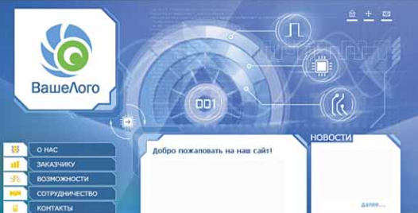
4. Розробка дизайн-макета сторінок сайту. Дизайн-макет сторінок включає набір значень властивостей текстових і графічних об’єктів сторінки: кольорової гами сторінок, елементів графічного оздоблення, набору шрифтів та іншого, тобто визначає стиль сайту. Дизайн-макет спирається на попередньо розроблену зовнішню структуру сторінок сайту. Важливо, щоб стиль відповідав призначенню сайту, особливостям основної аудиторії, на яку розраховано сайт, був орієнтований на надання найбільших зручностей для сприйняття основного матеріалу.
Дизайн-макет може бути розроблено дизайнером у графічному редакторі, намальовано на папері тощо. Якщо розробка сайту буде здійснюватись автоматизованими засобами, то варіанти дизайн-макета можуть бути запропоновані у темах сайту.
За матеріалами підручника «Інформатика. 9 клас», Рівкінд І.Я.

Slide 16
5. Створення та верстка сторінок сайту. Створюють сторінки, як правило, з використанням тегів мови HTML. У процесі створення відбувається верстка сторінок. Верстка - це процес розміщення на сторінці під час її створення текстових, графічних та інших об’єктів так, щоб сторінка отримала виглядів згідно з розробленим дизайн-макетом. На цьому етапі здійснюється й інформаційне наповнення сайту.
6. Якщо на етапі постановки завдання передбачалося розміщення на сайті додаткових сервісів і засобів зворотного зв’язку, таких як системи пошуку, голосування, форуми та інше, то потрібен ще й етап програмування сайту. При автоматизованому створені сайту деякі з наведених засобів можуть бути вставлені з готових шаблонів
За матеріалами підручника «Інформатика. 9 клас», Рівкінд І.Я.

Slide 17
7. Розміщення (публікація) сайту в Інтернеті. На цьому етапі сайт отримує доменне ім’я та розміщується на сервері. Після цього він стає доступним для перегляду.
Сервер, на якому розміщується сайт, повинен надавати послуги хостингу. Хостинг ( англ. hosting - виявлення гостінності) - виділення апаратних і програмних ресурсів сервера для розміщення файлів користувача, забезпечення доступу до них, опрацювання запитів та іншого. Організації, що надають послуги хостингу, називають хостинг-провайдерами.
Існують онлайн-системи конструювання сайтів, які одночасно з послугами з розробки веб-сайтів надають послуги безкоштовного хостингу. Такими є системи Google Сайти, Weebly та інші. У цих системах створення веб- сайту здійснюється в режимі онлайн одразу на сервері хостингу.
За матеріалами підручника «Інформатика. 9 клас», Рівкінд І.Я.

